Slide 1

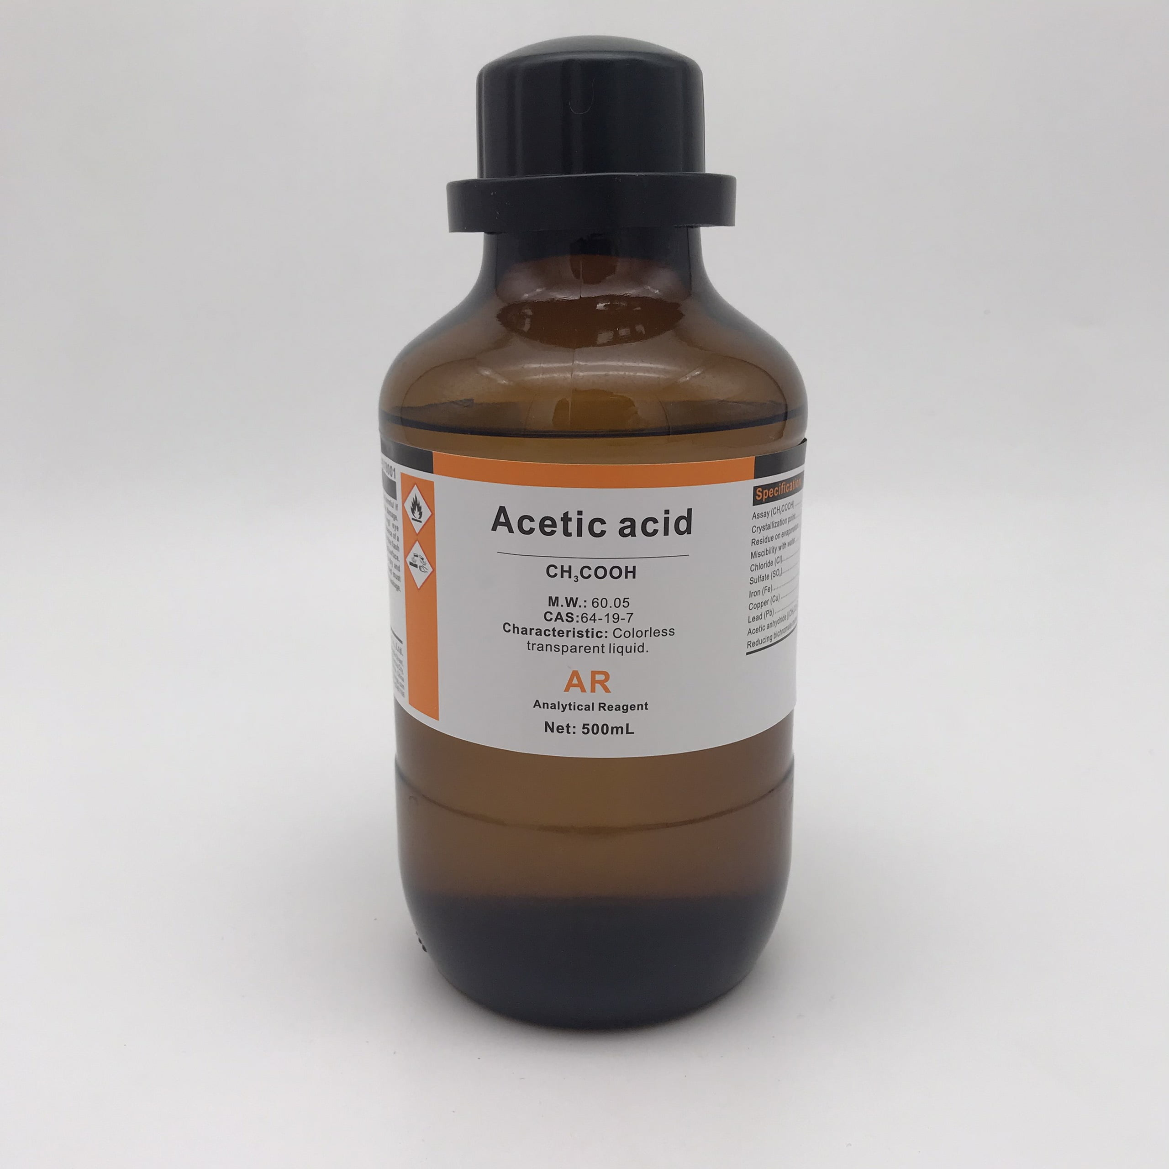

Slide 2

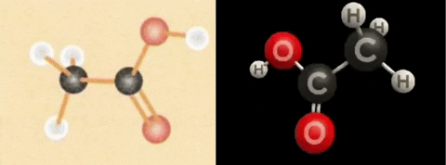
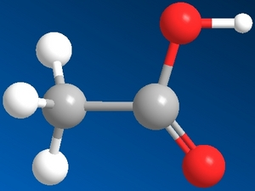

Slide 3
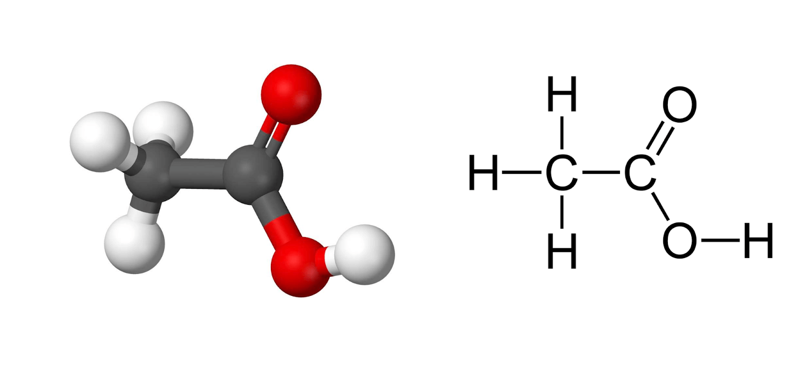
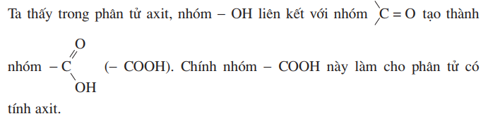
CH₃ - COOH

Slide 4

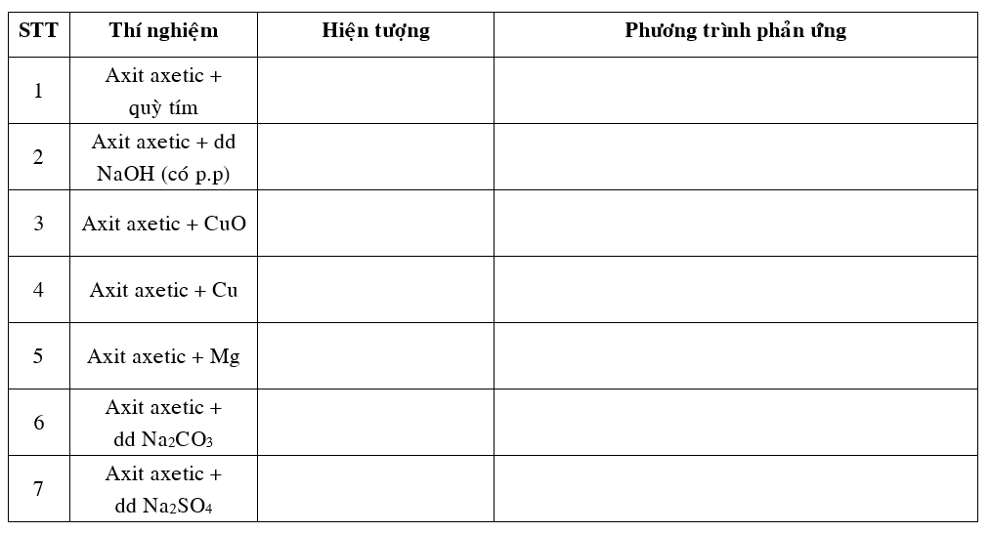
1. Acetic acid có tinh chất của acid không?
TỔ 1
TỔ 2
TỔ 3
TỔ 4
TỔ 5

Slide 5
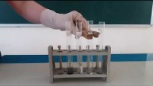
1. Acetic acid có tinh chất của acid không?

Slide 6
Quỳ chuyển màu hồng
Màu hồng → mất màu
CuO tan → dd màu xanh
Không phản ứng
Mg tan, sủi bọt khí H₂
Sủi bọt khí CO₂
Không phản ứng

Slide 7
1. Acetic acid có tinh chất của acid không?
Na
CH₃ - COOH
+
NaOH
→
CH₃ – COO
+
H₂O
Sodium Acetate

Slide 8
1. Acetic acid có tinh chất của acid không?
(CH₃ – COO)₂
Cu
2
CuO
→
CH₃ – COO
+
H₂O
CH₃ - COOH
+
Copper (II) Acetate

Slide 9
1. Acetic acid có tinh chất của acid không?
(CH₃ – COO)₂
Mg
2
Mg
→
CH₃ – COO
+
H₂
CH₃ - COOH
+
Magnesium Acetate

Slide 10
1. Acetic acid có tinh chất của acid không?
+
Na₂CO₃
CH₃ – COO
CO₂
2
2
Na
+
H₂O
+
CH₃ - COOH
→
Sodium Acetate

Slide 11
1. Acetic acid có tinh chất của acid không?
1.1. Làm quỳ tím chuyển màu hồng
1.2. Với base: CH₃COOH + NaOH → CH₃COONa + H₂O
1.3. Với basic oxide: 2CH₃COOH + CuO → (CH₃COO)₂Cu + H₂O
1.4. Với kim loại: 2CH₃COOH + Mg → (CH₃COO)₂Mg + H₂
1.5. Với muối carbonate:
2CH₃COOH + Na₂CO₃ → 2CH₃COONa+H₂O + CO₂

Slide 12
1. Acetic acid có tinh chất của acid không?
Nhận xét: Acetic acid có đầy đủ tính chất hóa học của một acid:
Tác dụng với quỳ tím: quỳ chuyển màu hồng;
Tác dụng với kim loại đứng trước H trong dãy HDHH của KL;
Tác dụng với basic oxide;
Tác dụng với base;
Tác dụng với muối carbornate.
→ Acetic acid là một acid yếu.

Slide 13
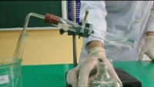
1. Acetic acid có tinh chất của acid không?
2. Acetic acid có tác dụng với ethanol không?

Slide 14
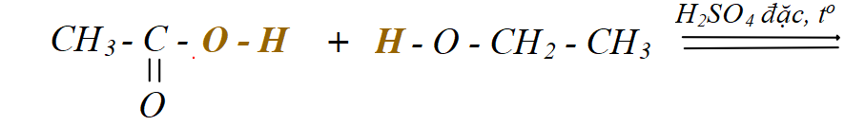


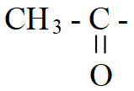






Slide 15
1. Acetic acid có tinh chất của acid không?
2. Acetic acid có tác dụng với ethanol không?

Slide 16

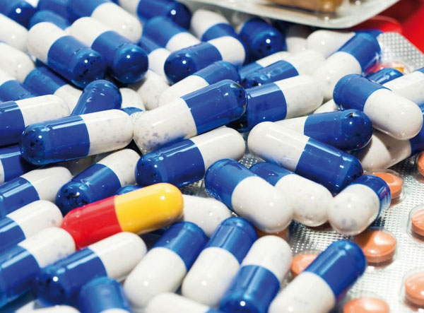
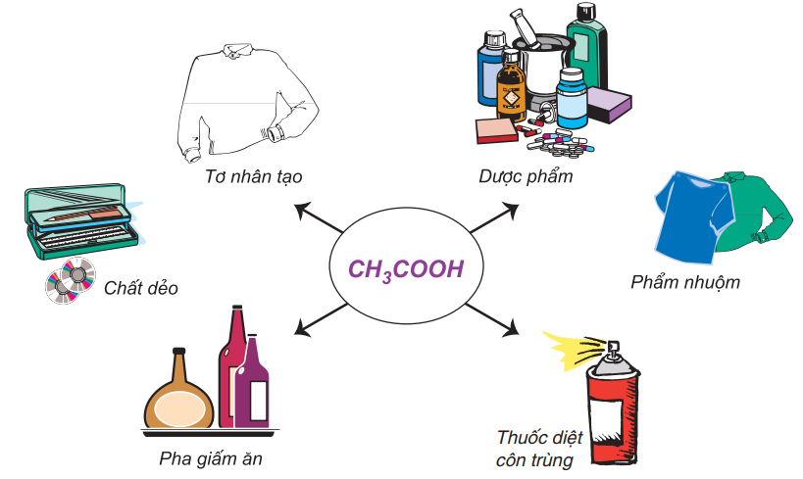
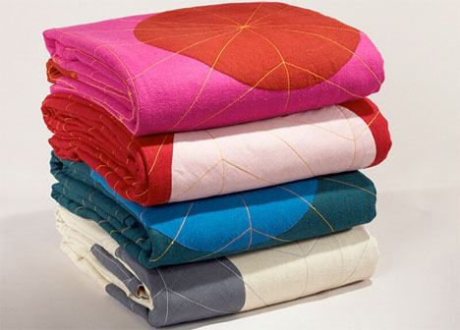
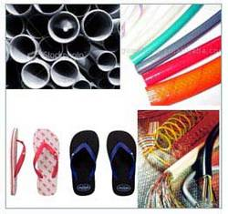
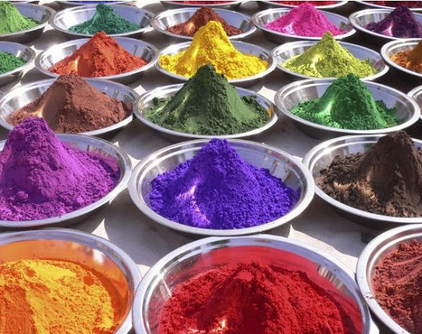
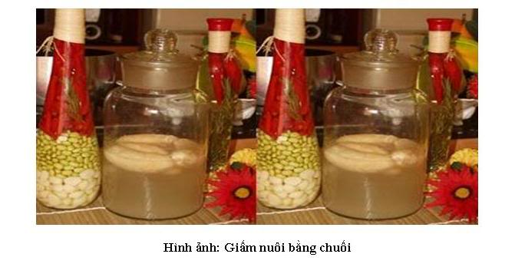


Slide 17

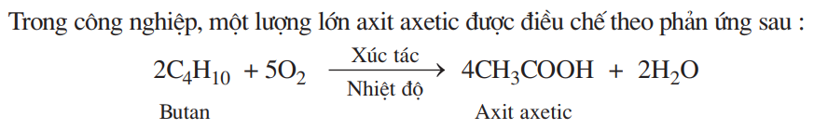
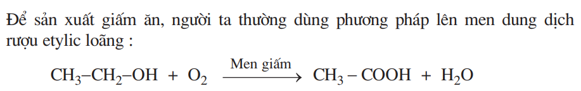

Slide 18
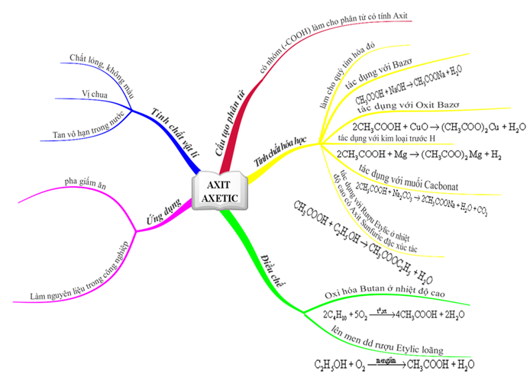
VẼ SƠ ĐỒ TƯ DUY TÍNH 5 ĐIỂM CHO BÀI KTTX SỐ 2

Slide 19
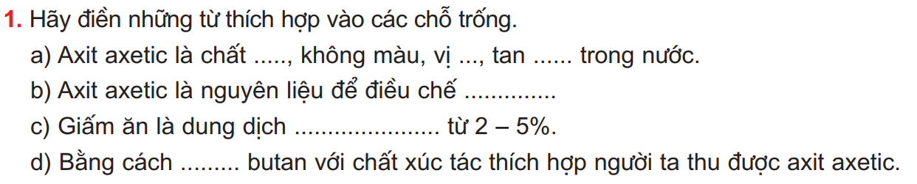
BÀI TẬP TRANG 143
1
2
3
4
5
6
a) 1. lỏng – 2. chua – 3. ít
b) 4. thuốc trừ sâu, dược phẩm ……
c) 5. Acetic acid
d) 6. Oxi hóa

Slide 20
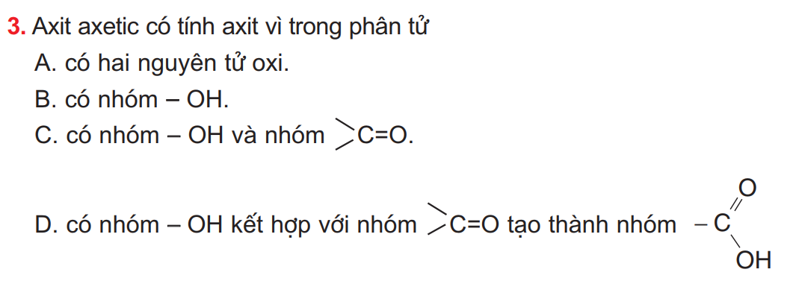
BÀI TẬP TRANG 143

Slide 21
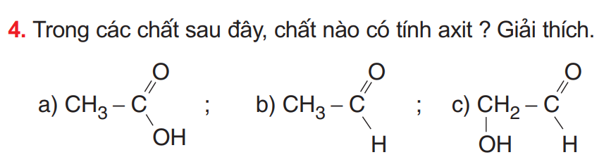

BÀI TẬP TRANG 143

Slide 22
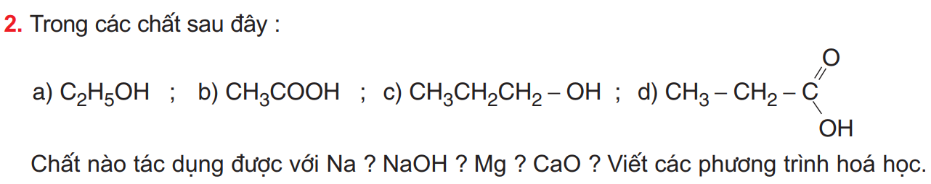
BÀI TẬP TRANG 143
CH₃COOH + Na → CH₃COONa + ½ H₂
CH₃COOH + NaOH → CH₃COONa + H₂O
2CH₃COOH + Mg → (CH₃COO)₂Mg + H₂
2CH₃COOH + CaO → (CH₃COO)₂Ca + H₂O

Slide 23
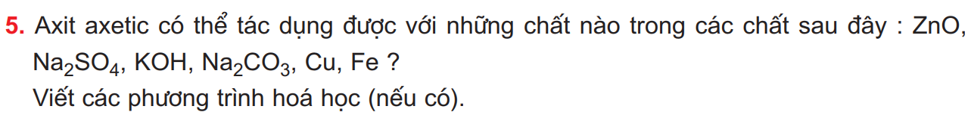
BÀI TẬP TRANG 143
2CH₃COOH + ZnO → (CH₃COO)₂Zn + H₂O
CH₃COOH + KOH → CH₃COOK + H₂O
2CH₃COOH + Na₂CO₃ → 2CH₃COONa + H₂O + CO₂
2CH₃COOH + Fe → (CH₃COO)₂Fe + H₂

Slide 24
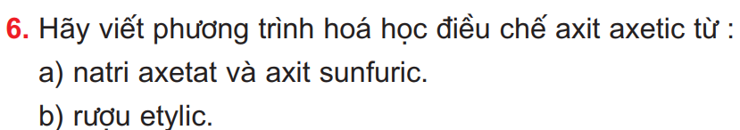

BÀI TẬP TRANG 143
a) 2CH₃COONa + H₂SO₄ → 2CH₃COOH + Na₂SO₄
b) C₂H₅OH + O₂ CH₃COOH + H₂O

Slide 25
KTTX SỐ 3
NỘI DUNG: VIẾT PTHH BÀI 44, 45

